Slide 1



MobiUwb
Krótkie wprowadzenie do Swift
Opis aplikacji

Slide 2
SWIFT
Podstawowe informacje
Stworzony przez Chrisa Lattnera oraz Apple Inc.
Po raz pierwszy zaprezentowany na Worldwide Developers Conference (WWDC) w czerwcu 2014r.
Wspiera kilka paradygmatów programowania :
programowanie obiektowe
programowanie funkcyjne
programowanie imperatywne
protocol - oriented

Slide 3


SWIFT VS. OBJECTIVE-C

Slide 4
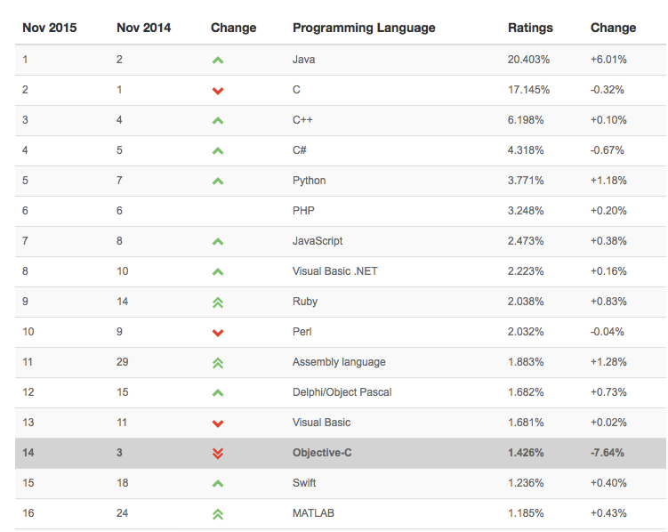
SWIFT VS. OBJECTIVE-C

Slide 5



SWIFT
Zmienne i stałe
Składnia deklaracji zmiennych:
var
nazwa
:
typ
=
wartość
let
nazwa
:
typ
=
wartość

Slide 6

SWIFT
Zmienne i stałe

Slide 7
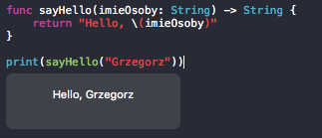
SWIFT
Funkcje
(parametr wejściowy: typ,…)
-> typ zwracany
func
nazwa
{
instrukcje
  }

Slide 8
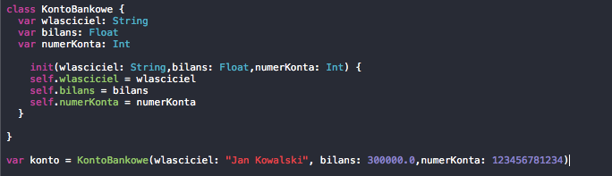
SWIFT
Klasy
class
nazwa
{
właściwości
  }

Slide 9
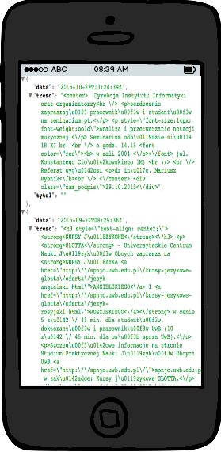
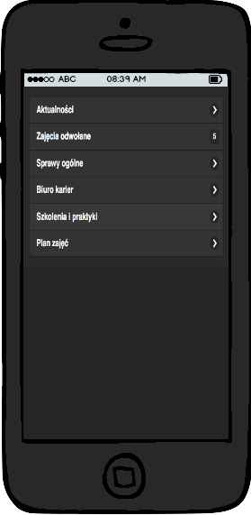
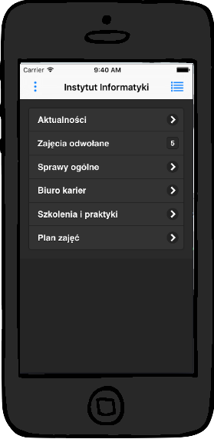
MobiUwb

Slide 10



NATYWNA WARSTWA APLIKACJI
UIViewController
UINavigationBar
WebView

Slide 11
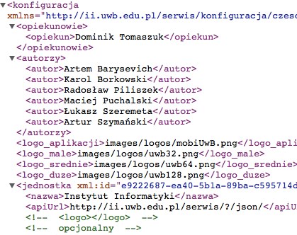
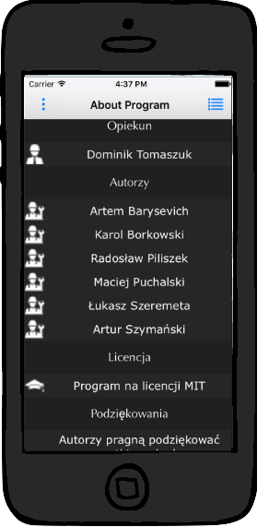

O PROGRAMIE
SWXMLHash
UITableViewController

Slide 12
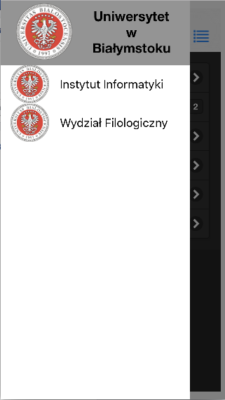
NIEDOKOŃCZONE
notyfikacje
funkcjonalność wyboru wydziału

